Slide 1

3.2 函数的运算
Page 88 to 92

Slide 2
主要内容
1. 复合运算
2. 复合函数
3. 逆运算
4. 逆函数（反函数）
5. 函数的应用
重点：复合运算、逆运算的概念与求法。
难点：复合函数的性质，函数的应用。

Slide 3
一、问题引入
扑克洗牌
设按顺序排列的13张红心纸牌，
A 2 3 4 5 6 7 8 9 10 J Q K
经过1次洗牌后牌的顺序变为
3 8 K A 4 10 Q J 5 7 6 2 9
问题：再经两次同样方式的洗牌后牌的顺序是怎样的？
分析：将洗牌的过程看成建立函数f的过程，即有
f(A)=3, f(2)=8, f(3)=K, f(4)=A, f(5)=4, f(6)=10, f(7)=Q, f(8)=J, f(9)=5, f(10)=7, f(J)=6, f(Q)=2, f(K)=9,等等，
则再经过两次同样方式的洗牌后的顺序即为求( f ◦f )◦f
复合函数

Slide 4
一、问题引入
加密解密问题
设集合A={0,1,2,3,4,5,6,7,8,9}，f和g均为A上的函数，且对于任意x∈A， f(x)=(x+5)(mod 10)，g(x)=(x+1)(mod 10)。若数字串按(f⁻¹◦g)◦f的方式加密，试求数字串“26198750”加密后的密文，以及密文“19250683”加密前的数字串。
复合函数
逆函数

Slide 5
二、复合运算
定理3.1 对于集合A、B和C，f是A到B的关系，g是B到C的关系，如果f和g分别是A到B和B到C的函数，那么，复合关系f◦g是A到C的函数。
证明: （证明dom (f◦g) = A）对于任意x∈A，由函数f：A→B知，必有存在y∈B使得<x, y> ∈ f；由函数g：B→C知，对于y∈B必有存在z∈C使得<y, z> ∈ g；因此<x, z> ∈ f◦g，即x∈ dom (f◦g)。因此A⊆ dom (f◦g)。又由复合关系f◦g的定义知， f◦g是A到C的关系，所以 dom (f◦g) ⊆A。所以， dom (f◦g) = A。
（证f◦g的单值性）设任意x∈A有z₁∈C和z₂∈C使得<x, z₁> ∈ f ◦ g和<x, z₂> ∈ f◦g，那么有y₁∈B和y₂∈B，使得<x, y₁> ∈ f、<y₁, z₁> ∈g、<x, y₂> ∈ f和<y₂, z₂> ∈ g。由f为函数知y₁ = y₂；又g为函数知z₁ = z₂。所以 f◦g是A到C的函数。
Notes:
函数是一种特殊的关系，也应该能够进行关系的复合运算。
思考1：函数复合运算的结果是不是像上一节介绍的基本运算那样，不一定是函数呢？
回答是否定的。函数经复合运算后仍然是函数！
函数是一种特殊的关系，也应该能够进行关系的逆运算。
思考2：函数逆运算的结果是不是像上一节介绍的基本运算那样，不一定是函数呢？
回答是肯定的。函数逆运算后不一定是函数！

Slide 6
二、复合运算
1.定义
对于集合A到B的函数f和集合B到C 的函数g，复合关系f◦g称为函数f和函数g的复合函数（composition function），记为f◦g：A→C。并称“◦”为函数的复合运算（composition operation）。
注意：<x, z> ∈ f◦g是指存在y使得<x, y> ∈ f 和<y, z> ∈g，即y = f(x)，z = g(y) = g(f(x))，因而 f◦g(x) = g(f(x))。这说明，当f 和g为函数时，它们的复合作用于自变量的次序刚好与复合原始记号的次序相反。我们约定，函数复合时，只有当两个函数中一个的定义域与另一个的值域相同时，它们的复合才有意义。
f◦g是函数， f◦g(x) 是变量x的函数值！

Slide 7
二、复合运算
例1 设集合A = {a, b, c, d}、B = {b, c, d}和C = {a, b, d}，集合A到集合B的函数f ={<a, b>, <b, b>, <c, d>, <d, d>}，集合B到集合C的
函数g ={<b, a>, <c, d>, <d, b>}，求复合函数f◦g。
解 ： 依据复合函数的定义可以得到：
f◦g ={<a, a>, <b, a>, <c, b>, <d, b>}。
A
B
C
A
C
a
a
b
a
a
b
b
c
b
b
c
c
d
d
d
d
d
f
g
f ◦ g

Slide 8
二、复合运算
例2 对于R到R的函数f(x) = 2x+1和g(x) = x²+1，求f◦g、g◦f、f◦f和g◦g。
解：依据复合函数的定义可以得到：
f◦g(x) = g(f(x)) = (2x + 1)² + 1= 4x²+4x +2
g◦f(x) = f(g(x)) = 2(x² + 1)+1= 2x²+3
f◦f(x) = f(f(x)) = 2(2x + 1)+1= 4x +3
g◦g(x) = g(g(x)) = (x² + 1)²+1= x⁴+2x² +2。

Slide 9

二、复合运算
2. 函数复合的性质
设 f: A→B，g: B →C,
  (1)若f和g都是单射，则f ο g也是单射；
  (2)若f和g都是满射，则f ο g也是满射；
  (3) 若f和g都是双射，则f ο g也是双射。
Notes:
证明:
(1)设f和g是单射函数。对于任意x₁∈A和x₂∈A，x₁ ≠ x₂，由f是单射函数知，必有y₁∈B和y₂∈B，y₁ ≠ y₂且y₁= f(x₁) ， y₂= f(x₂)。又由g是单射函数知，z₁∈C和z₂∈C，z₁ ≠ z₂且z₁= g(y₁) ， z₂= g(y₂)。所以， g(f(x₁)) ≠ g(f(x₂))，即f◦g(x₁) ≠ f◦g(x₂)。因此，f◦g是单射函数。
(2)设f和g是满射函数。对于任意z∈C，由g是满射函数知，必有y∈B使得g(y) = z。又由f是满射函数知，必有x∈A使得y = f(x)。所以，必有g(f(x)) = z，即f◦g(x)=z。因此，f◦g是满射函数。
(3)同理，可证得：如果f和g是双射函数，则f◦g是双射函数。

Slide 10
二、复合运算
设 f: A→B，g: B →C：
  (1)若f ο g是单射，则f是单射；
  (2)若f ο g是满射，则g是满射；
  (3) 若f ο g是双射，则f是单射，g是满射。
但g不一定是单射！
但f 不一定是满射！
Notes:
证明
(1)设f◦g是单射函数，而f不是单射函数。那么，有x₁∈A和x₂∈A，x₁ ≠ x₂，使得f(x₁)= f(x₂)。从而g(f(x₁)) = g(f(x₂)) ，即f◦g(x₁) = f◦g(x₂)。与f◦g是单射函数矛盾。故f是单射函数
(2)设f◦g是满射函数，那么，对于任意z∈C，必有x∈A使得f◦g(x) = z。因此，必有y∈B，y = f(x) 且g(y)= z。故g是满射函数；
(3)设f◦g是双射函数，由(2)知f是单射函数，由(3)知g是满射函数。证毕。

Slide 11
二、复合运算
设 f: A→B, g: B →C, 若f ο g是单射，则f是单射;但g不一定是单射！
例如，对于A = {a₁, a₂, a₃}、B = {b₁, b₂, b₃, b₄}和 C = {c₁, c₂, c₃, c₄}，f = {<a₁, b₁>, <a₂, b₂>, <a₃, b₃>}，g = {<b₁, c₁>, <b₂, c₂>, <b₃, c₃>, <b₄, c₃>}，可求得f◦g = {<a₁, c₁>, <a₂, c₂>, <a₃, c₃> }。f◦g是单射函数，但是，g不是单射函数。
A
B
C
b₁
c₁
a₁
b₂
c₂
a₂
b₃
c₃
a₃
b₄
c₄
f
g

Slide 12
二、复合运算
设 f: A→B， g: B →C，若f ο g是满射，则g是满射；但f不一定是满射！
例如，对于A = {a₁, a₂, a₃}、B = {b₁, b₂, b₃}和 C = {c₁, c₂}，f = {<a₁, b₁>, <a₂, b₂>, <a₃, b₂>}，g = {<b₁, c₁>, <b₂, c₂>, <b₃, c₂>}，可求得f◦g = {<a₁, c₁>, <a₂, c₂>, <a₃, c₂> }。f◦g是满射函数，但是，f不是满射函数。
A
B
C
a₁
b₁
c₁
a₂
b₂
c₂
a₃
b₃
f
g

Slide 13
二、复合运算
若f ο g是双射，则f是单射，g是满射；但f不一定是满射！g不一定是单射！
例如，对于A={a₁, a₂, a₃}、B={b₁, b₂, b₃, b₄}和 C = {c₁, c₂, c₃}，f = {<a₁, b₂>, <a₂, b₁>, <a₃, b₃>}，g={<b₁, c₂>, <b₂, c₁>, <b₃, c₃>, <b₄, c₃>}，可求得f◦g = {<a₁, c₁>, <a₂, c₂>, <a₃, c₃> }。f◦g是双射函数，但是，g不是单射函数，f不是满射函数。
A
B
C
b₁
a₁
c₁
b₂
a₂
c₂
b₃
a₃
c₃
b₄
f
g

Slide 14
三、逆运算
1. 定义
对于集合A到B的关系g，如果关系g是A到B函数且其逆关系g⁻¹是B到A函数，那么称g⁻¹是函数g的逆函数或反函数，记为g⁻¹：B→A。并称“−1”为函数的逆运算。

Slide 15
三、逆运算
例3 判断下列函数哪些存在逆函数？并计算逆函数。
① 集合A={1,2,3}到B={a,b,c}的函数s={<1,c>,<2,b>,<3,a>}；
② 集合A={1,2,3}到B={a,b,c,d}的函数f={<1,a>,<2,b>,<3,d>}；
③ h = {<x, x +1>| x ∈Z}；
④ g：Z→Z，g(x) = x + 4；
⑤ f：Z→Z，g(x) = 2x + 1；
⑥ 集合A={1, 2, 3}到B={a, b}的函数g={<1,a>,<2,a>,<3,b>}。

Slide 16
三、逆运算
例3 判断下列函数哪些存在逆函数？并计算逆函数。
① 集合A={1,2,3}到B={a,b,c}的函数s={<1,c>,<2,b>,<3,a>}；
② 集合A={1,2,3}到B={a,b,c,d}的函数f={<1,a>,<2,b>,<3,d>}；
③ h = {<x, x +1>| x ∈Z}；
解：
①s⁻¹={<c,1>,<b,2>,<a,3>}是集合B={a,b,c} 到A={1,2,3}的函数，函数s存在逆函数。
② f ⁻¹ = {<a, 1>, <b, 2>, <d, 3>}不是集合B={a, b, c, d}到A={1, 2, 3}的函数，所以，函数f不存在逆函数。
③ 逆函数h⁻¹ = {<x +1, x>| x ∈Z}={<x, x−1>| x ∈Z}。

Slide 17
三、逆运算
例3 判断下列函数哪些存在逆函数？并计算逆函数。
④ g：Z→Z，g(x) = x + 4；
⑤ f：Z→Z，g(x) = 2x + 1；
⑥ 集合A={1, 2, 3}到B={a, b}的函数g={<1,a>,<2,a>,<3,b>}。
解：
④ 对于<x, x+4>∈g，应有<x+4，x>∈g⁻¹。令x + 4 = y，可得 x = y − 4。所以，逆函数g⁻¹(x) = x − 4。
⑤ 对于<x, 2x+1>∈f，应有<2x+1, x>∈f ⁻¹。令2x+1 = y，可得 x = (y−1)/2。f ⁻¹不是Z到Z的函数。所以，函数f不存在逆函数。
⑥ g⁻¹ = {<a, 1>, < a, 2>, <b, 3>}不是集合B={a, b}到A={1, 2, 3}的函数，所以，函数g不存在逆函数。

Slide 18
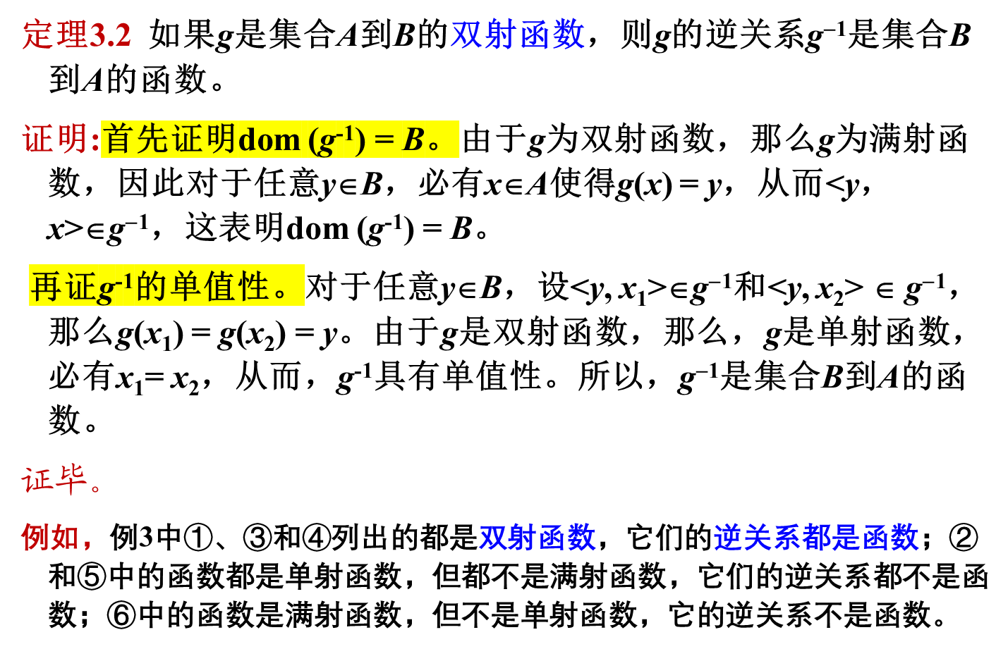
三、逆运算

Slide 19
四、函数的应用
例4 设按顺序排列的13张红心纸牌，
A 2 3 4 5 6 7 8 9 10 J Q K
经过1次洗牌后牌的顺序变为
3 8 K A 4 10 Q J 5 7 6 2 9
问题：再经两次同样方式的洗牌后牌的顺序是怎样的？
分析：将洗牌的过程看成建立函数f的过程，即有f(A)=3, f(2)=8, f(3)=K, f(4)=A, f(5)=4, f(6)=10, f(7)=Q, f(8)=J, f(9)=5, f(10)=7, f(J)=6, f(Q)=2, f(K)=9，等等，则再经过两次同样方式的洗牌后的顺序即为求f ◦f ◦f。

Slide 20
四、函数的应用
解：计算出f ◦f ◦f的结果如下表：
 | A | 2 | 3 | 4 | 5 | 6 | 7 | 8 | 9 | 10 | J | Q | K
f | 3 | 8 | K | A | 4 | 10 | Q | J | 5 | 7 | 6 | 2 | 9
fof | K | J | 9 | 3 | A | 7 | 2 | 6 | 4 | Q | 10 | 8 | 5
fofof | 9 | 6 | 5 | K | 3 | Q | 8 | 10 | A | 2 | 7 | J | 4
即再经过两次洗牌后牌的顺序变为：
9 6 5 K 3 Q 8 10 A 2 7 J 4

Slide 21
四、函数的应用
例5 设集合A={0,1,2,3,4,5,6,7,8,9}，f和g均为A上的函数，且对于任意x∈A，f(x)=(x+5)(mod 10)，g(x)=(x+1)(mod 10)。若数字串按(f⁻¹◦g)◦f的方式加密，试求数字串“26198750”加密后的密文，以及密文“19250683”加密前的数字串。
  解：(f⁻¹◦g)◦f(x)= f◦(f⁻¹◦g (x))= f(g(f⁻¹(x)))。
x | 0 | 1 | 2 | 3 | 4 | 5 | 6 | 7 | 8 | 9
f⁻(x) | 5 | 6 | 7 | 8 | 9 | 0 | 1 | 2 | 3 | 4
g(x) | 1 | 2 | 3 | 4 | 5 | 6 | 7 | 8 | 9 | 0
f ⁻¹(x) | 5 | 6 | 7 | 8 | 9 | 0 | 1 | 2 | 3 | 4
g(f ⁻¹(x)) | 6 | 7 | 8 | 9 | 0 | 1 | 2 | 3 | 4 | 5
f (g(f ⁻¹(x))) | 1 | 2 | 3 | 4 | 5 | 6 | 7 | 8 | 9 | 0

Slide 22
四、函数的应用
x | 0 | 1 | 2 | 3 | 4 | 5 | 6 | 7 | 8 | 9
f⁻(x) | 5 | 6 | 7 | 8 | 9 | 0 | 1 | 2 | 3 | 4
g(x) | 1 | 2 | 3 | 4 | 5 | 6 | 7 | 8 | 9 | 0
f ⁻¹(x) | 5 | 6 | 7 | 8 | 9 | 0 | 1 | 2 | 3 | 4
g(f ⁻¹(x)) | 6 | 7 | 8 | 9 | 0 | 1 | 2 | 3 | 4 | 5
f (g(f ⁻¹(x))) | 1 | 2 | 3 | 4 | 5 | 6 | 7 | 8 | 9 | 0
由上表知，数字串“26198750”加密后的密文为“37209861”。
根据数字串的加密方式，可知解密函数为((f⁻¹◦g)◦f)⁻¹=f⁻¹◦(g⁻¹◦f)。
又因f⁻¹◦(g⁻¹◦f)(x)= (g⁻¹◦f)(f ⁻¹(x))= f (g⁻¹(f⁻¹(x)))。

Slide 23
四、函数的应用
x | 0 | 1 | 2 | 3 | 4 | 5 | 6 | 7 | 8 | 9
f⁻(x) | 5 | 6 | 7 | 8 | 9 | 0 | 1 | 2 | 3 | 4
g(x) | 1 | 2 | 3 | 4 | 5 | 6 | 7 | 8 | 9 | 0
f ⁻¹(x) | 5 | 6 | 7 | 8 | 9 | 0 | 1 | 2 | 3 | 4
g⁻¹(x) | 9 | 0 | 1 | 2 | 3 | 4 | 5 | 6 | 7 | 8
g⁻¹(f ⁻¹(x)) | 4 | 5 | 6 | 7 | 8 | 9 | 0 | 1 | 2 | 3
f (g⁻¹(f ⁻¹(x))) | 9 | 0 | 1 | 2 | 3 | 4 | 5 | 6 | 7 | 8
由上表知，密文“19250683”加密前的数字串为“08149572”。

Slide 24
小结与作业
  小结
  1、复合函数、逆函数的定义；
  2、复合函数、逆函数的求解方法；
  3、复合函数的性质。
  要求理解复合函数的概念与性质，理解逆函数的概念，能够熟练掌握复合函数、逆函数的求解，掌握复合函数，逆函数的应用。
  作业
  P97-98：3.11，3.13，3.16，3.17，3.19

Slide 25

THE END, THANKS!

